Slide 1
深度神经网络
CNN基本结构与概念

Slide 2
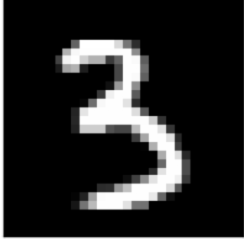
这是几？
这是一个字迹歪斜，28*28像素，超低分辨率的
3
3
28
28
Notes:
e

Slide 3
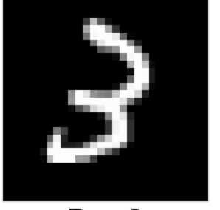

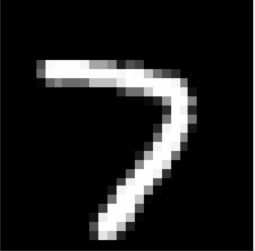
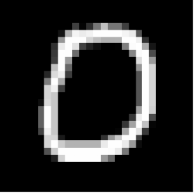

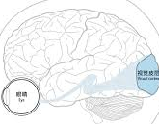
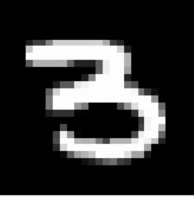
≠
3
如何使计算机完成相同的判断 ？
Notes:
e

Slide 4
1
2
3
神经网络
基本运用
训练过程
1.1 神经网络结构
1.2 反向传播
2.1 构建计算图
2.2 运行计算图
2.3 修改变量
3.1 输出文本的进化
3.2 预测与激活可视化

Slide 5

输入一个28*28的二维矩阵，输出0~9之间的个位数字
0
？
1
2
3
4
3
5
6
8
7
9
Notes:
e

Slide 6
1
神经网络
1.1 神经网络结构
1.2 反向传播

Slide 7
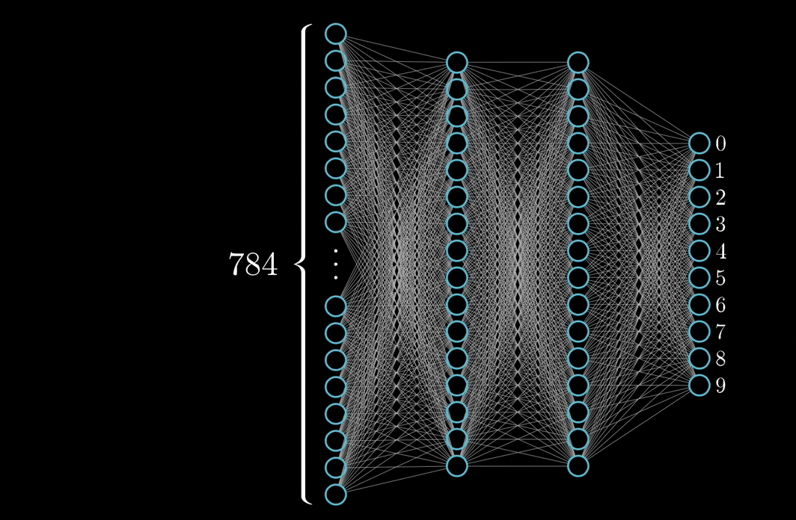
人工神经网络（Artificial Neural Network，即ANN），是对人脑神经元网络的抽象与模拟
在模式识别，自然语言处理，机器人等AI领域表现出良好的智能特性
使用最简单的多层感知器 ( Multi-Layer Perception ) 神经网络,就能非常好的完成手写数字识别

Slide 8
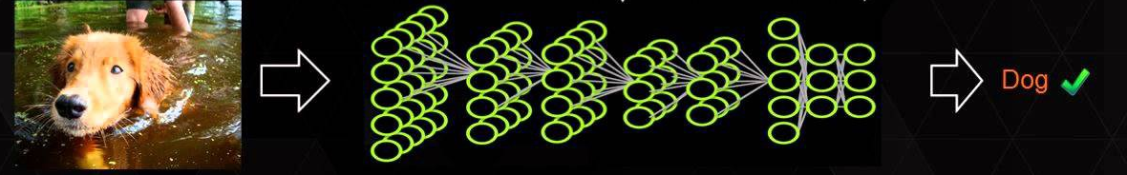
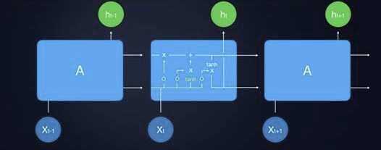
神经网络模型主要考虑网络连接的拓扑结构，神经元特征和学习规则
卷积神经网络（Convolutional Neural Network,CNN）
图像识别
长短期记忆神经网络（Long-Short Term Memory,LSTM）
自然语言处理

Slide 9

神经网络结构
神经网络 ( Neural Network )
1. 神经元是什么
2. 神经元之间如何连接
Notes:
e

Slide 10
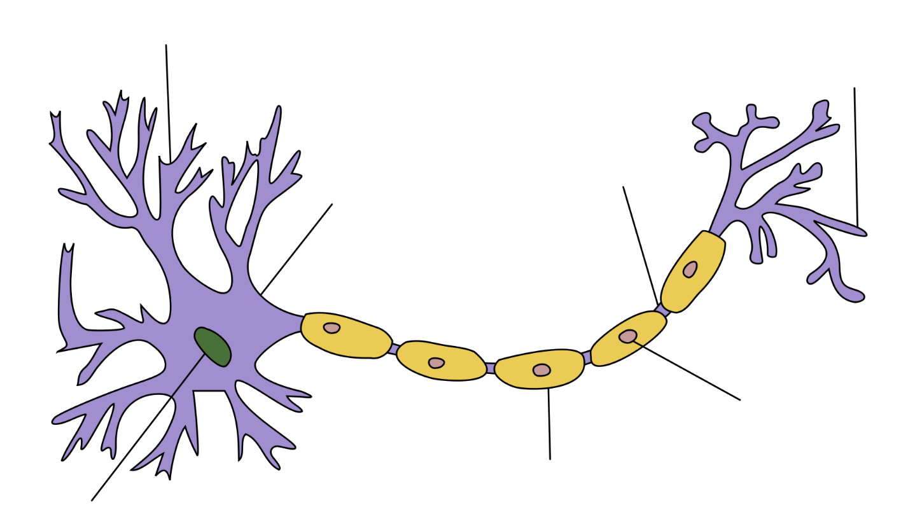
神经网络结构
神经元 ( Neuron)
生物概念即神经细胞，是神经系统结构和功能的基本单位，其作用就是传递信息。
接收来自邻近神经元的信号
为神经活动提供能量
树突
突触
细胞体
轴突
将信号传输到其他神经元树突或组织
细胞核
远距离传输信号
Notes:
e

Slide 11
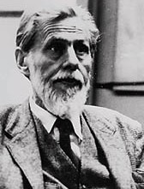
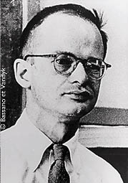
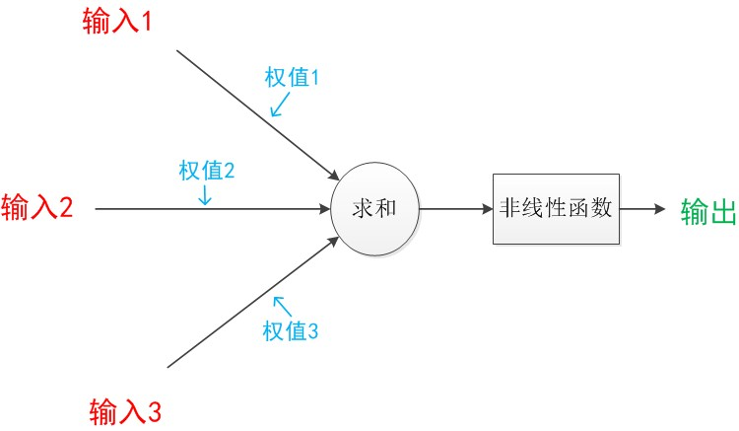
神经网络结构
1943年
M-P神经元模型
心理学家McCulloch
数学家Pitts
M
P
树突
突触
细胞体
轴突
细胞核
神经元模型是一个包含输入，输出与计算功能的模型。输入可以类比为神经元的树突，而输出可以类比为神经元的轴突，计算则可以类比为细胞核。
Notes:
e

Slide 12
神经网络结构
神经元可以看作一个计算与存储单元。计算是神经元对其的输入进行计算功能。存储是神经元会暂存计算结果，并传递到下一层
有向箭头称为“连接”，传递值线性计算的结果
输入1
权值1
线性函数
权值2
激活函数
输入2
输出
权值3
输入3
Notes:
e

Slide 13
神经网络结构
And 运算符还对两个数值表达式中位置相同的位执行逐位比较，并根据下表设置 y (result) 中相应的位：
x1 | x2 | y
0 | 0 | 0
0 | 1 | 0
1 | 0 | 0
1 | 1 | 1
问题
训练神经网络模型，学习And运算规则，对于输入的任意两个bool值（0或1），输出正确的判断结果。

Slide 14
神经网络结构
线性可分问题
以x1、x2为坐标轴绘制直角坐标系，and运算以及or运算真值数据分布如下，
在两个二维平面上，可以分别使用L1、L2两条直线将两类数据区分开。
·
·
·
·
(0，1)
(1，1)
(0，1)
(1，1)
A类
B类
·
·
B类
·
·
A类
(0，0)
(1，0)
(0，0)
(1，0)
L1
L2
AND运算
OR运算

Slide 15
神经网络结构
1. 线性函数
y = x1*w1 + x2*w2 + b
输入
权重
阈值
随机生成
神经网络结构
x1
w1
x2
w2
y
b

Slide 16
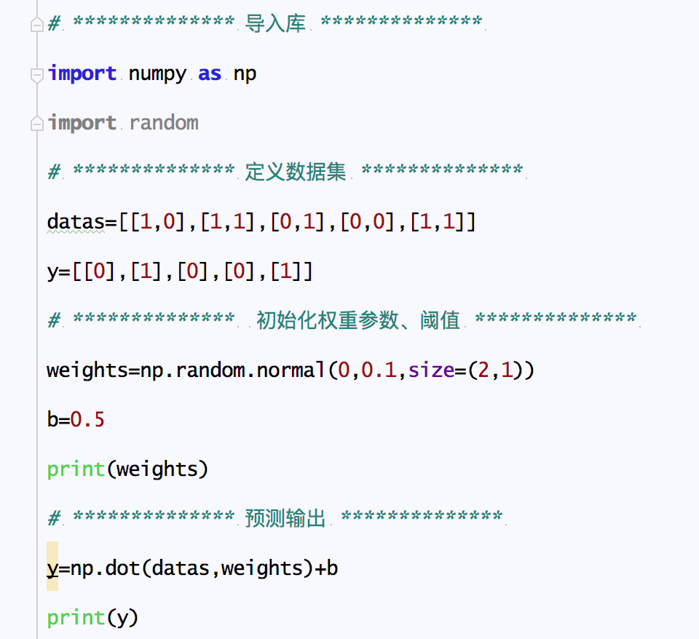
神经网络结构
编码实现
为每一个输入分配一个权重参数
为每一个输出结果添加一个阈值

Slide 17
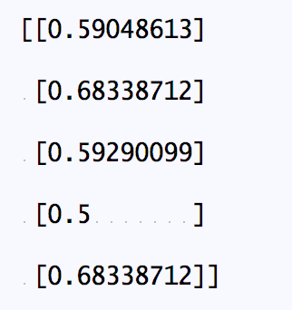
神经网络结构
2. 激活函数
[[0],
[1],
[0],
[0],
[1]]
线性运算
非线性运算

Slide 18
神经网络结构
以下神经元模型，将输入向量映射到二元输出值，可解决二元分类问题
y=sgn(x1*w1+x2*w2+b)
对输入和权值进行线性加权
sgn函数（取符号）：当加权结果大于0时输出1，否则输出0
x1
w1
w2
sum sgn
x2
z
b
Notes:
e

Slide 19
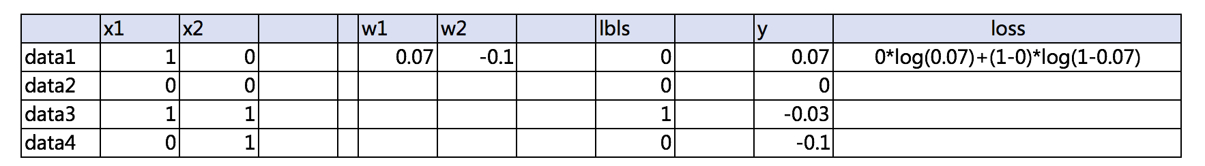
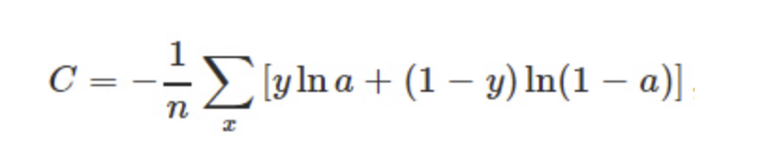
线性分类
2. 训练单层神经网络

Slide 20
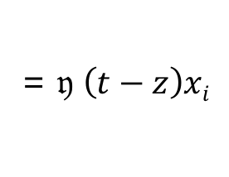
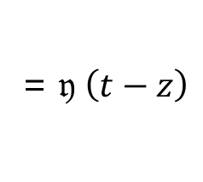
线性分类
2. 训练单层神经网络
w=w_{old} +
w
w
= $𝔶 \left(t−z\right)xi$
b=b_{old} +
b
b
= $𝔶 \left(t−z\right)$
·
·
(0，1)
(1，1)
A类
B类
·
·
(0，0)
(1，0)

Slide 21
线性分类
(1) 分析
1. 使用单层神经网络
z=sgn(x1*w1+x2*w2+b)
·
·
x1
(0，1)
(1，1)
w1
A类
x2
w2
z
B类
·
·
b
(0，0)
(1，0)

Slide 22
1
基本结构与概念
1.1 计算图
1.2 占位符
1.3 张量

Slide 23
张量
Dimensions
Example
Terrminology
0
12
Scalar
通过索引来定位序列中的元素，向量需要使用1个索引，矩阵要分别指定行列2个索引，而在三维数组中则需要使用3个索引。这个索引的数量就是张量的秩。
1
0 | 1 | 2
Vector
0 | 1 | 2
3 | 4 | 5
6 | 7 | 8
2
Matrix
0 | 1 | 2
3 | 4 | 5
6 | 7 | 8
0 | 1 | 2
3 | 4 | 5
6 | 7 | 8
0 | 1 | 2
3 | 4 | 5
6 | 7 | 8
3
3D Array

Slide 24
张量
张量的阶数也称为维度，或者轴，英文为axis。
axis=0
0 | 1 | 2
3 | 4 | 5
6 | 7 | 8
[0,1,2]
axis=1
[3,4,5]
[6,7,8]
[0,3,6]
[1,4,7]
[2,5,8]

Slide 25
张量
示例
有二维数组[[11,2],[10,4]]，输出沿两个轴方向的最大值。
import numpy as np
# 定义二维数组
arr=np.array([[11,2],[10,4]])
# axis=0,纵轴方向
max1=np.max(arr,axis=0)
#axis=1,横轴方向
max2=np.max(arr,axis=1)
#输出
print('纵轴方向 max:{0}'.format(max1))
print('横轴方向 max:{0}'.format(max2)
纵轴方向 max:[11 4]
横轴方向 max:[11 10]

Slide 26
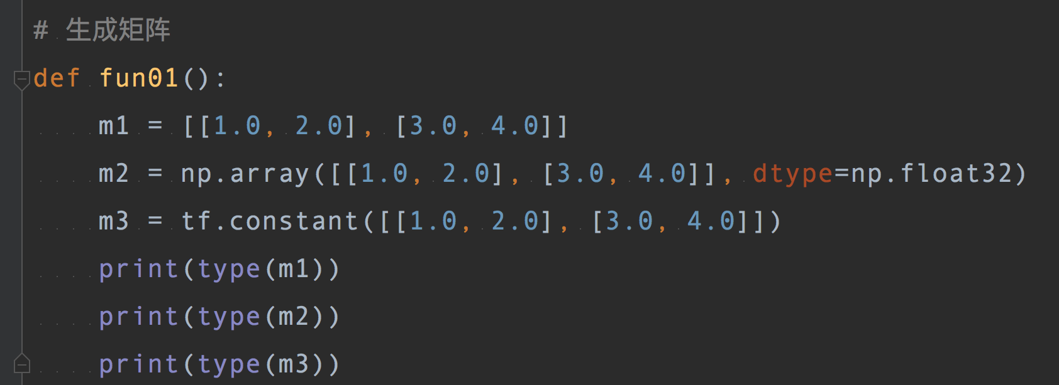
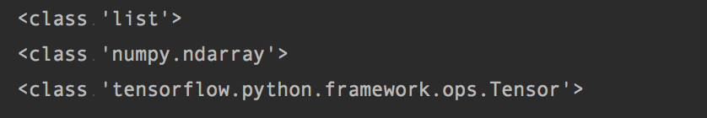
张量
生成一个给定值的常量
# 语法： tf.constant ( value, dtype, shape, name )
# 样例： a = tf.constant([[1, 2, 3], [4, 5, 6]], int32)
列表
数组
张量

Slide 27
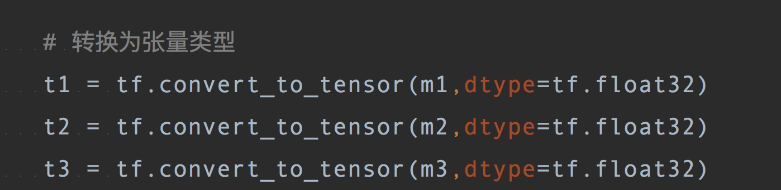
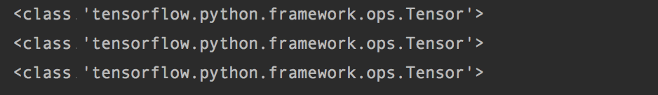
张量
转换为张量
# 语法： tf.convert_to_tensor ( value, dtype )
# 样例： a = tf.convert_to_tensor( [[1, 2, 3], [4, 5, 6]], dtype=tf.float32)

Slide 28
张量
转换为张量
# 语法： tf.convert_to_tensor ( value, dtype )
# 样例： a = tf.convert_to_tensor( [[1, 2, 3], [4, 5, 6]], dtype=tf.float32)

Slide 29
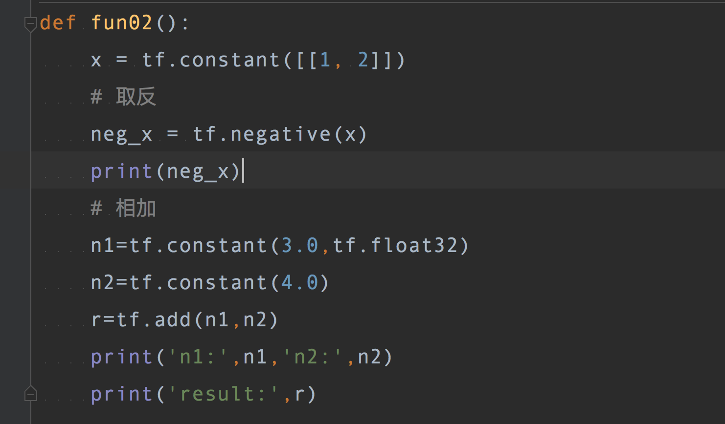
运算符

Slide 30
Tensorflow 计算图
train
13 tensors
节点
cross-entropy
11 tensors
6 tensors
9 tensors
图中的节点表示数学运算
边缘表示它们之间通信的多维数据数组(张量)
y
layer2
9*3
张量的维度
9*3
10 tensors
张量
layer1
x
9 *3
9*3
占位符

Slide 31
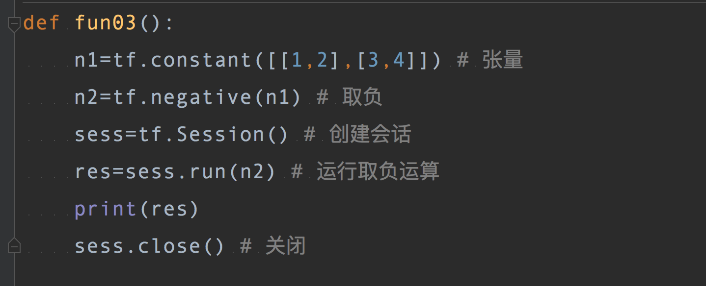
Tensorflow 计算图
会话
会话（session）是描述代码如何运行的软件系统环境，Tensorflow需要在会话中运行程序计算数值。
使用tf.Session()创建会话，并运行运算符。

Slide 32
Tensorflow 计算图
Tensorflow计算图
Tensorflow主要流程是先建立好整个网络的计算图模型，然后再导入数据进行计算
TensorFlow计算图包含：
Placeholder: 占位符，用来读取用户输入与输出
Variable: 模型的变量，也称为参数，在计算过程中逐步优化
Model: 使用的神经网络模型，也可以使用一些简单的计算
Cost Function： 代价函数，也称损失函数，如何计算模型的误差
Optimizer： 优化器，使用哪种优化策略来降低损失

Slide 33
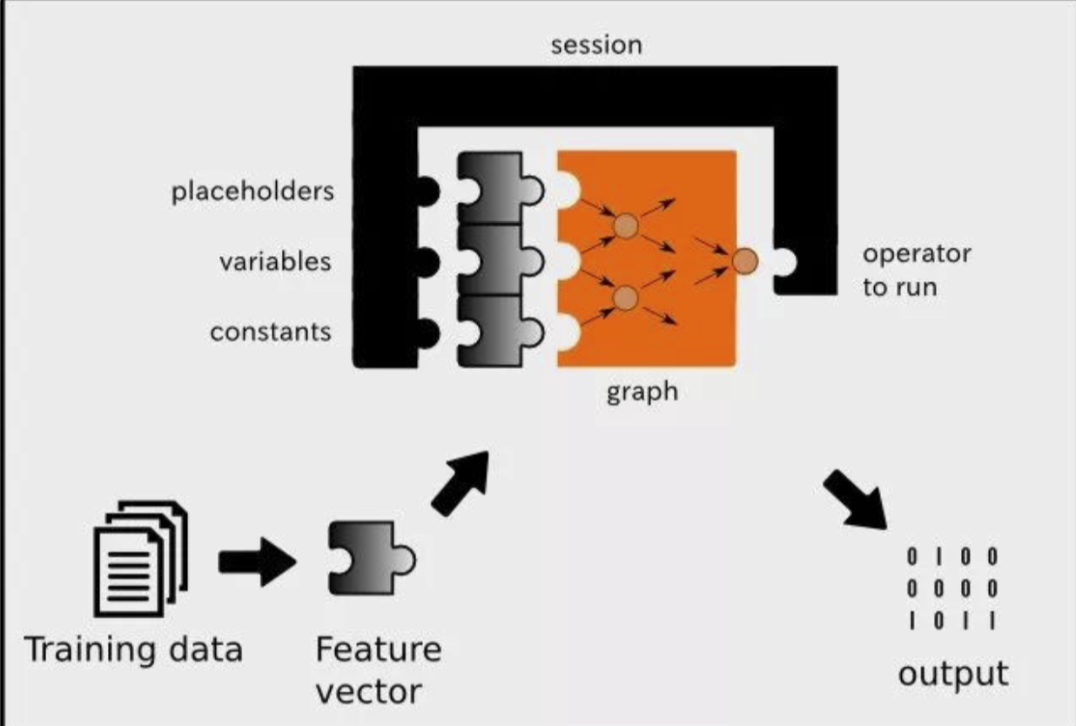
Tensorflow 计算图
会话知识如何使用硬件来最有效地处理图形。当会话开始时，它将CPU和GPU设备分配给每个节点。在处理之后，会话用可用格式（例如Numpy数组）输出数据。会话可以接受占位符，变量和常量。

Slide 34
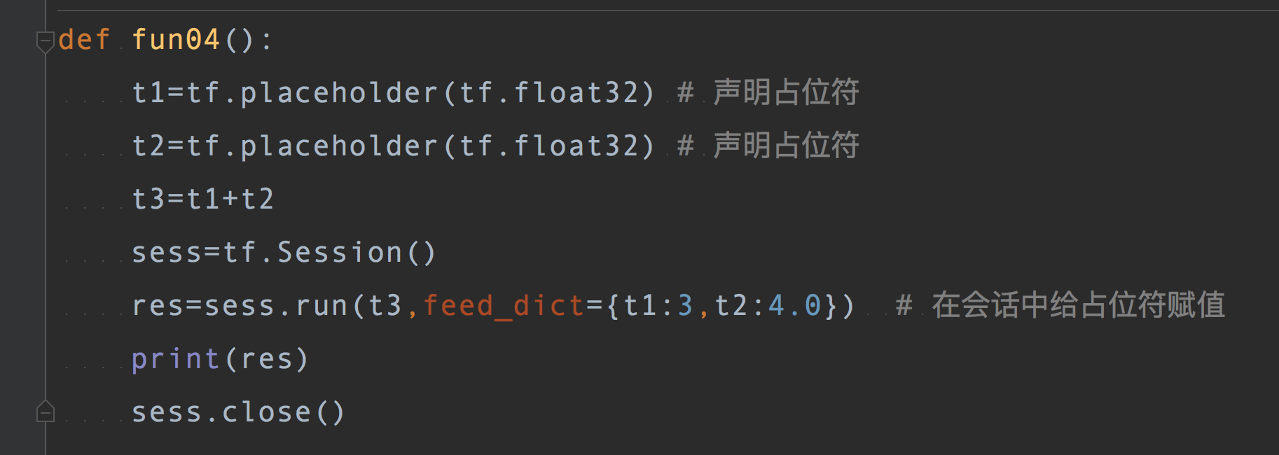
Placeholder占位符
占位符
未分配的值，在会话运行过程中初始化

